Slide 1
AUDIÊNCIA PÚBLICA
Corregedoria-Geral

Slide 2
ASSÉDIO MORAL E SEXUAL
PRF BEHRMANN: Corregedor-Geral

Slide 3
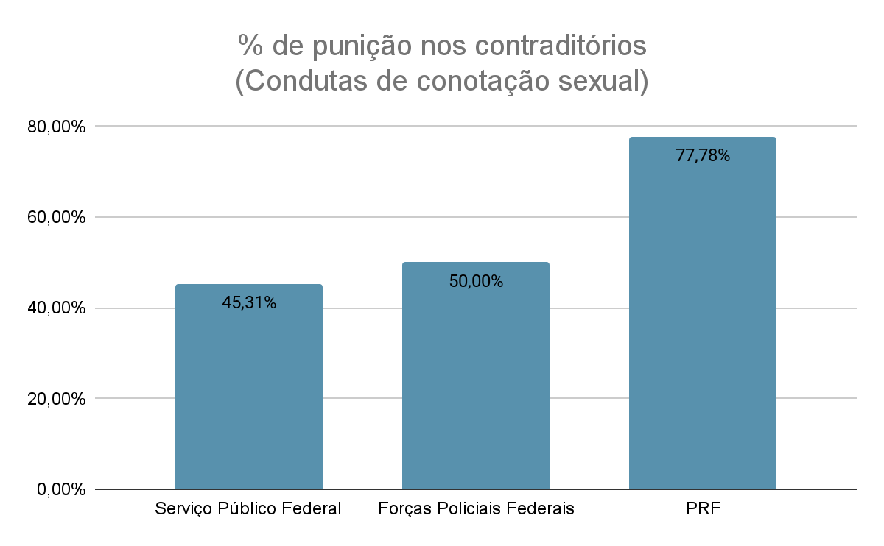
Fonte: Painel CGU

Slide 4
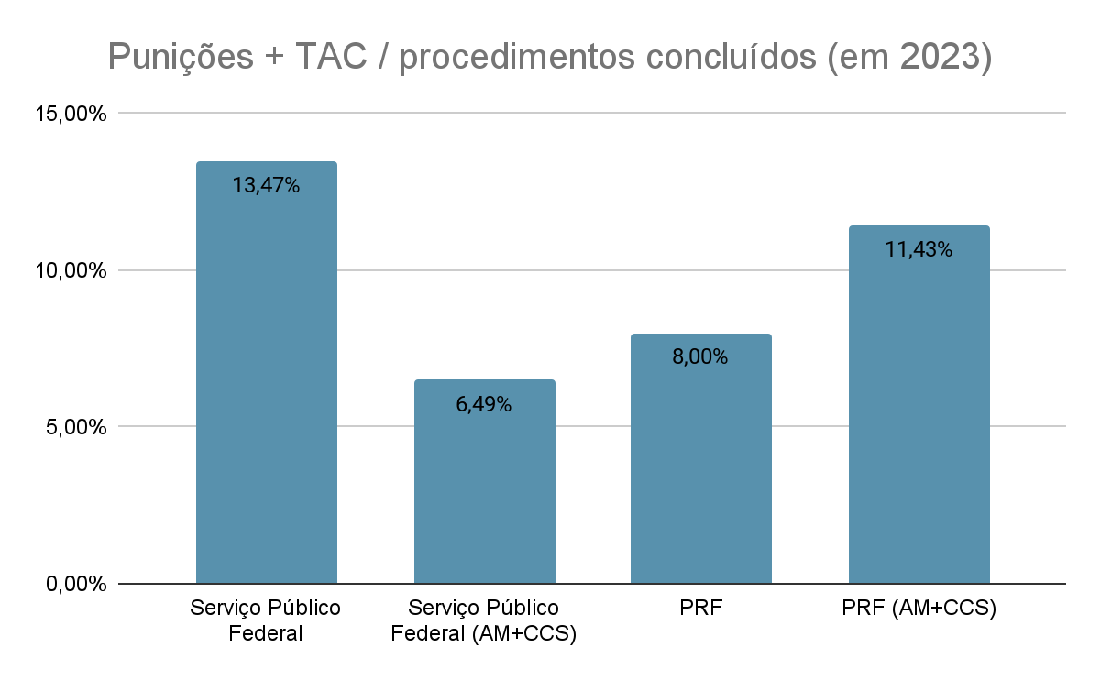
Fonte: Painel CGU

Slide 5
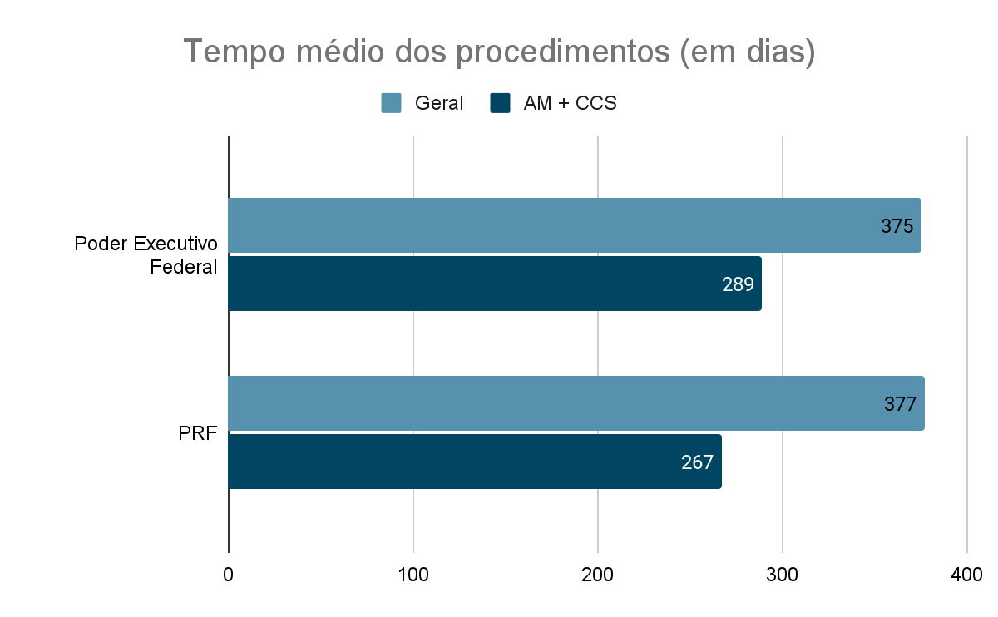
Fonte: Painel CGU

Slide 6
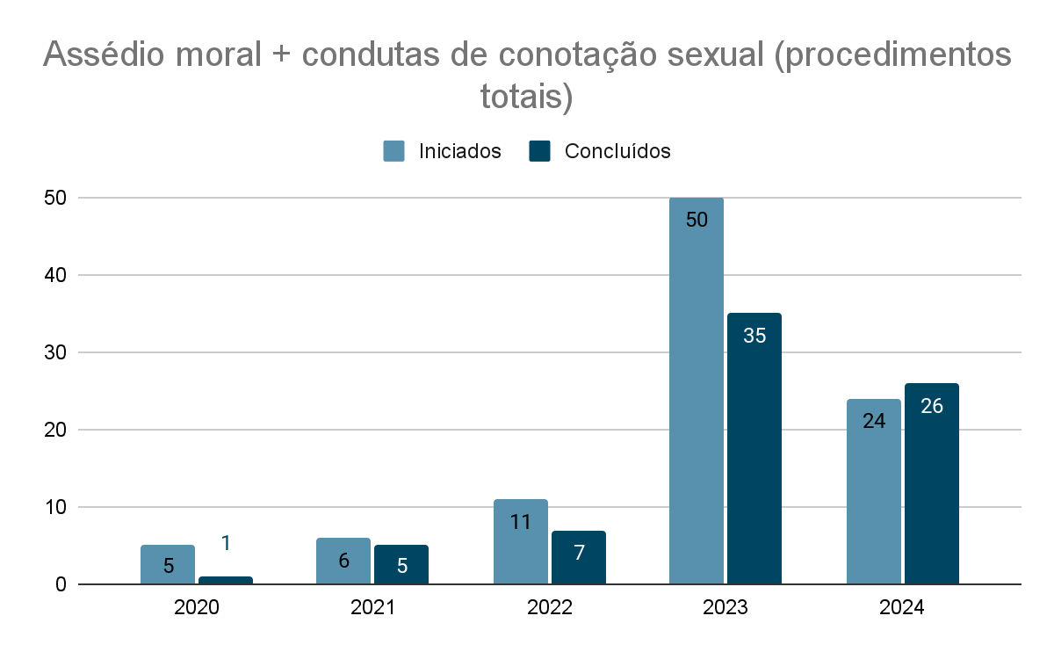
Fonte: Painel CGU

Slide 7
CORREGEDORIA DA PRF
PRF BEHRMANN

Slide 8
Obrigado!
Corregedoria-Geral

